Slide 1
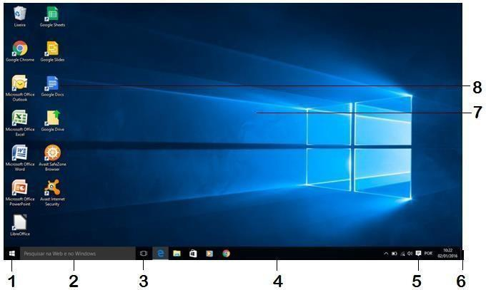
BOTÃO iniciar
CAIXA de pesquisa
VISÃO DE tarefas
BARRA DE ferramentas
ÁREA DE notificações
MOSTRAR area de trabalho
ÁREA DE trabalho
ÍCONES DA area de trabalho

Slide 2
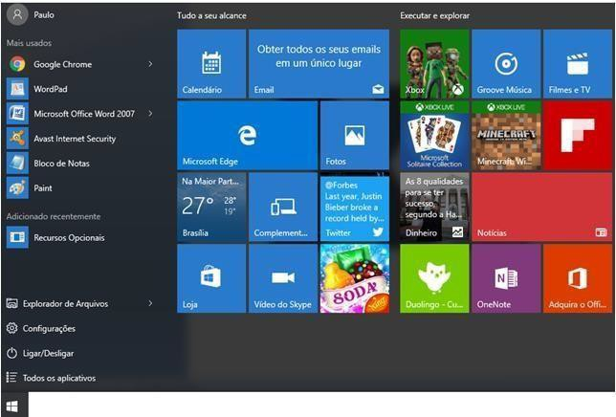
1- BOTÃO OU MENU INICIAR: apresenta todos os programas instalados do computador

Slide 3
1. MAIS USADOS: apresenta os programas utilizados recentemente
2. ADICIONADOS RECENTEMENTE: apresenta os programas adicionados recentemente
3. EXPLORADOR ARQUIVOS: permite o gerenciamento e a visualização de arquivos, a navegação em locais de rede e o compartilhamento de arquivos

Slide 4
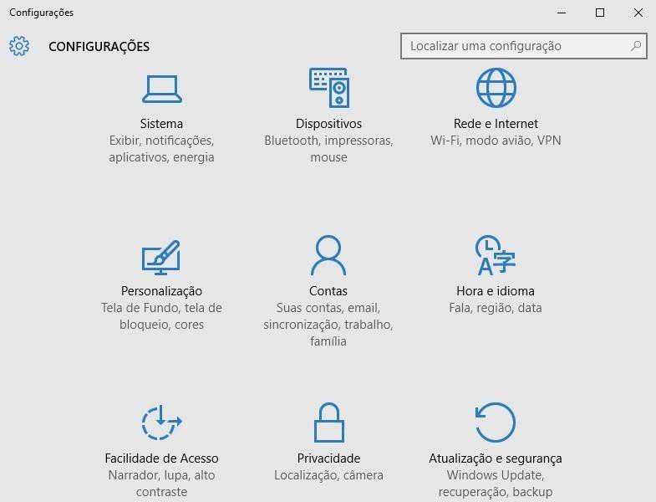
1.4 CONFIGURAÇÕES: A pasta "Configurações" é um local no sistema operacional para acessar, personalizar e/ou configurar o sistema, dispositivos, rede e internet, personalização, contas de usuário, hora e idioma, facilidade de acesso, privacidade e verificar atualização e segurança do computador

Slide 5
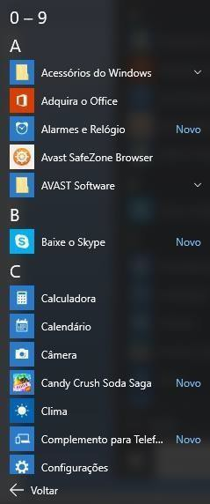
5. TODOS OS APLICATIVOS: visualizar todos os programas em ordem alfabética

Slide 6
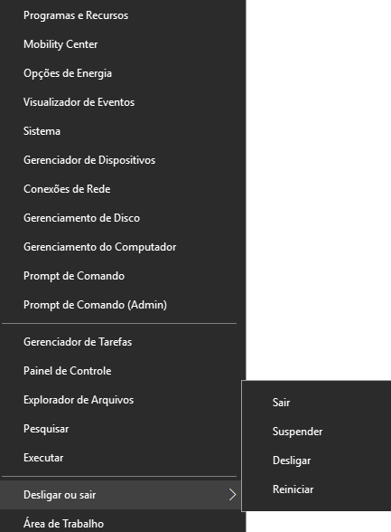
Notas importantes do Iniciar: Apresenta os grupos executar, explorar, etc
“Desligar/Sair”: desligar a maquina ou sair do usuário logado

Slide 7
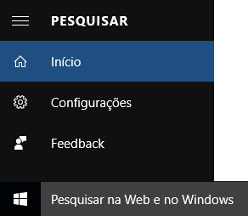
2. CAIXA DE PESQUISA: Campo de texto usado em motores de busca, programas informáticos, browsers, web sites, etc., onde se pode escrever uma palavra ou expressão com o objetivo de obter resultados constantes numa base de dados.

Slide 8
INICÍO: execução de tarefas diferentes
CONFIGURAÇÕES: um local no sistema operacional para acessar, personalizar e/ou configurar o sistema, dispositivos, rede e internet, personalização, contas de usuário, hora e idioma
FEEDBACK: avaliar desempenho

Slide 9
CORTANA: A Cortana é a assistente de produtividade pessoal da Microsoft que o ajudará a economizar tempo e se concentrar no que é mais importante. Para começar, selecione o ícone da Cortana na barra de tarefas. Se não souber o que dizer, tente perguntar "O que você pode fazer?".

Slide 10
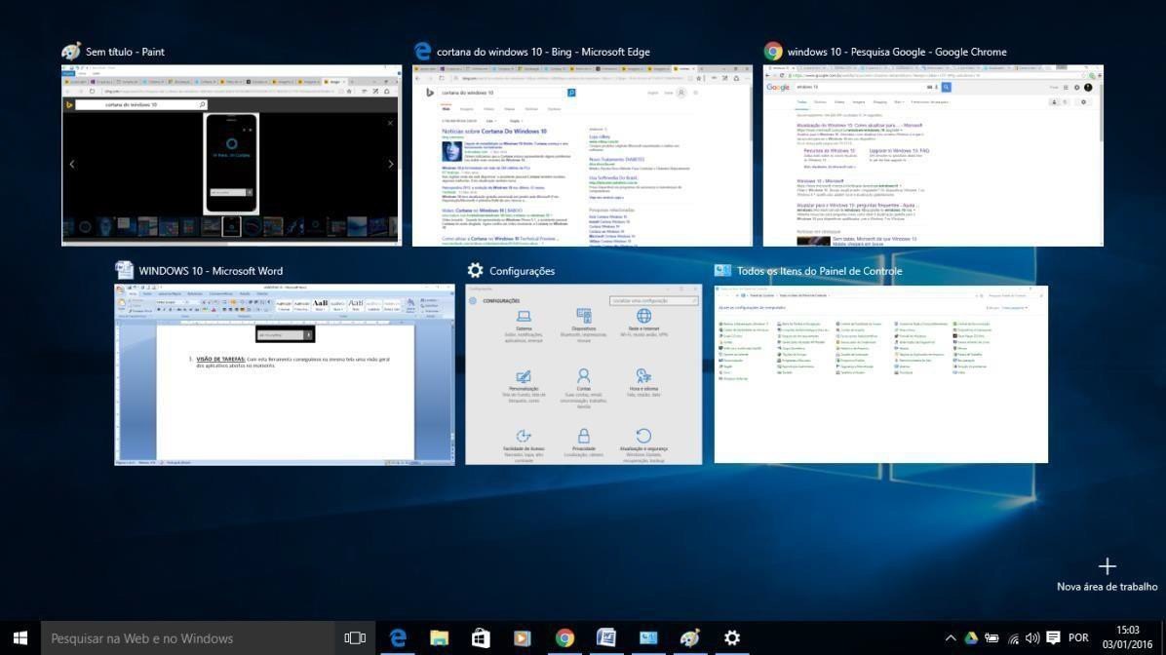
3. VISÃO DE TAREFAS: A barra de "visão de tarefas" do Windows serve para poder visualizar tarefas em andamento, criar novas áreas de trabalho e alternar as tarefas entre as áreas de trabalho criadas. Ou seja, letra D.

Slide 11
4. BARRA DE TAREFAS: Iniciar e monitorar aplicações

Slide 12

5. ÁREA DE NOTIFICAÇÃO: A área de notificação é uma parte da barra de tarefas que fornece uma fonte temporária para notificações e status. Ele também pode ser usado para exibir ícones para recursos do sistema e do programa que não têm presença na área de trabalho, como nível de bateria, controle de volume e status da rede.

Slide 13

6. MOSTRAR ÁREA DE TRABALHO: mostrar a area de trabalho
7. ÁREA DE TRABALHO: A área de trabalho do Windows é um elemento da interface do usuário que atua como principal ponto de atividade. É na área de trabalho que as janelas do aplicativo são exibidas, com todos os seus elementos correspondentes e dos quais podemos gerenciar e organizá-los, com operações como minimizar, maximizar ou redimensionar.

Slide 14
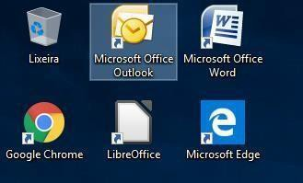
8. ÍCONES DA ÁREA DE TRABALHO: A Área de trabalho contém ícones para acesso rápido a arquivos, aplicativos e diferentes áreas do sistema. Os ícones “Computador”, “Rede” e “Lixeira” são exibidos por padrão, mas você pode facilmente removê-los. Clique com o botão direito na Área de trabalho e em “Personalizar”.

Slide 15
ACESSORIOS DO WINDOWS
1. Bloco de Notas: editor de texto simples
Bluetooth File Transfer Wizard: se conectar a um aparelho sem fio
Conexão de Área de
acessar convenientemente seu computador a partir de outro dispositivo
Diário do Windows: bloco de anotações
trabalho
Remota:
Ferramenta de Captura: capturar a tela
Gravador de Passos: permite gravar tudo o que se faz no computador
Internet Explorer: navegador

Slide 16
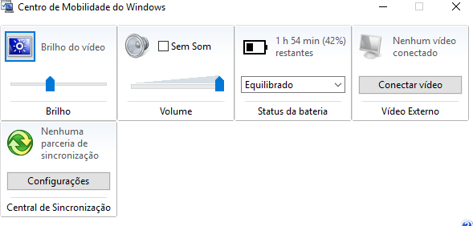
8. Mapa de Caracteres: para visualizar os caracteres em qualquer fonte instalada
9. Mobility Center: controle o brilho da tela, mude o plano de energia, alterne o estado de sincronização de arquivos off-line

Slide 17
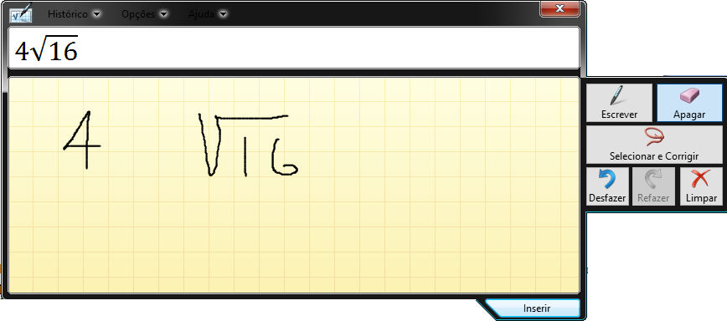
10. Notas Autoadesivas: acompanhar tarefas pendentes e lembretes.
11. Painel de Entrada de Expressões Matemáticas: É um recurso que ajuda você a reconhecer, através de expressões matemáticas manuscritas, inserir em documentos ou apresentações que possuem expressões matemáticas digitadas, tornando o processo mais fácil e mais natural.

Slide 18
Paint: criação de desenhos
Private Character Editor: criar, editar e gerenciar fontes personalizadas 14.Visualizador XPS: O XPS Viewer é o aplicativo padrão da Microsoft para abrir e gerenciar arquivos XPS e oferece algumas funções básicas. Ele poderia executar algumas operações básicas, como ler arquivos XPS, zoom, impressão, pesquisa, etc.
Windows Fax and Scan: Um programa de digitalização e envio de fax no Windows 10 permite que você receba e envie fax na forma de texto escrito ou documentos gerados em vários aplicativos, ou imagens digitalizadas ou notas. Este programa é armazenado no menu Iniciar e denominado Windows Fax and Scan.
Word Pad: O WordPad serve como um editor de textos com recursos mais simples que o Microsoft Word. Nele é possível alterar a fonte, tamanho e cor de textos, inserir imagens ou desenhos feitos no Paint.

Slide 19
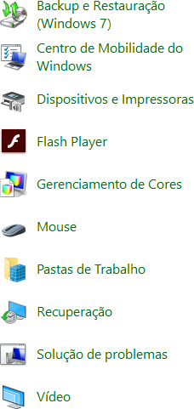
PAINEL DE CONTROLE WINDOWS 10
Permite: O Painel de Controle (português brasileiro) ou Painel de Controlo (português europeu) é um componente do Microsoft Windows que oferece a capacidade de visualizar e alterar as configurações do sistema. Atualmente, está sendo gradualmente substituído pelo app 'Configurações' e pode ser removido em futuras versões do sistema operacional.

Slide 20
Backup e Restauração (Windows 7): criar uma copia dos dados armazenados
Centro de Mobilidade do Windows: Ele permite acessar ou ajustar instantaneamente o brilho da tela, silenciar ou ajustar o volume, visualizar e alterar os planos de energia, visualizar a porcentagem restante da bateria, definir configurações de sincronização e conectar-se a um monitor externo.
Dispositivos e Impressoras: configurar impressora
Flash Player: O Flash é capaz de manipular vetores e gráficos para criar textos animados, desenhos, imagens e até streaming de áudio e vídeo pela internet.
Gerenciamento de Cores: configurar as cores
Mouse: configurar mouse

Slide 21
Pastas de Trabalho: acessar o armazenamento dos seus arquivos
Recuperação: recuperar arquivos
Solução de Problemas: solucionar problemas
Vídeo: configurar video

Slide 22
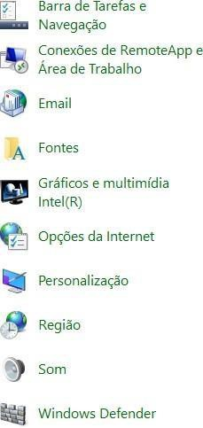

Slide 23
Barra de Tarefas e Navegação:
Conexões Remoteapp e Area De Trabalho:
Email:
Fontes:
Gráficos e Multimídia Intel(R):

Slide 24
Opções da Internet:
Personalização:
Região:
Som:
Windows Defender:

Slide 25
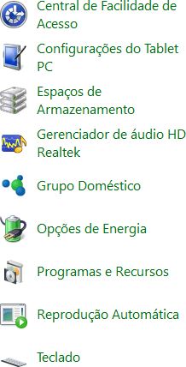

Slide 26
Central de Facilidade de Acesso:
Configurações do Tablet PC:
Espaços de Armazenamento:
Gerenciador de Áudio Hd Realtek:
Grupo Domestico:
Opções de Energia:
Programas e recursos:
Reprodução Automática:
26. Teclado:

Slide 27
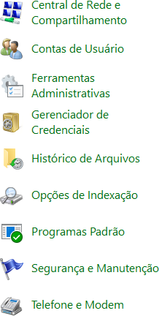

Slide 28
Central de Rede e Compartilhamento:
Contas de Usuário:
Ferramentas Administrativas:
Gerenciador de Credenciais:
Histórico de Arquivos:

Slide 29
Opções de Indexação: analisar ficheiros, mensagens de e-mail e outros conteúdos no seu PC e catalogar as respetivas informações
Programas Padrão: Os programas padrão são projetados principalmente para aplicativos que usam tipos de arquivo padrão, como arquivos.mp3 ou.jpg ou protocolos padrão, como HTTP ou mailto. Os aplicativos que usam seus próprios protocolos proprietários e associações de arquivos normalmente não usam a funcionalidade Programas Padrão.
Segurança e Manutenção: evitar malwares e tentativas diretas de hacking criados para roubar informações pessoais
38. Telefone Modem: fazer conexões via modem ou telefone

Slide 30
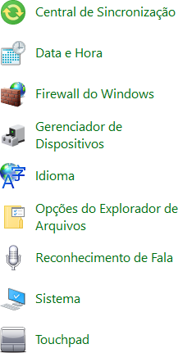

Slide 31
Central de Sincronização:
Data e Hora:
Firewall do Windows:
Gerenciador de Dispositivos:
Idioma:
Opções do Explorador de Arquivos:
45. Reconhecimento de Fala:

Slide 32
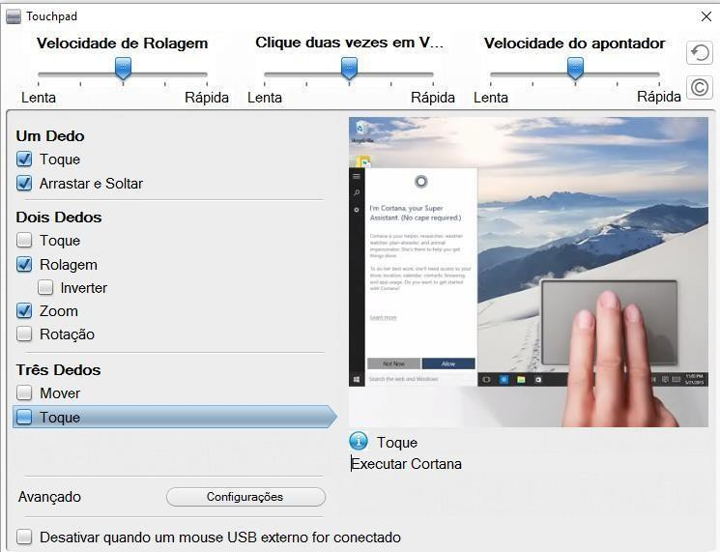
46. Sistema:
47. Touchpad:

Slide 33
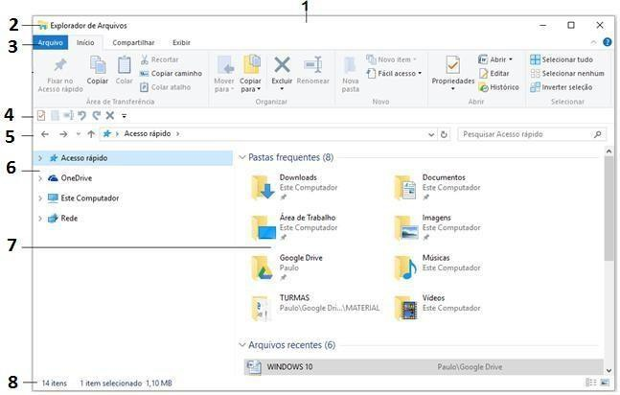
EXPLORADOR DE ARQUIVOS
Programa com a função de:

Slide 34
AMBIENTE DO PROGRAMA
Barra de Título: mostrar titulo do arquivo acessado
Caixa de Controle:
Faixa de Opções:
Barra de Ferramentas de Acesso Rápido:
Barra de Endereços:
Painel de Navegação:
Lista do Conteúdo das Pastas e Unidades:
Barra de Status:

Slide 35
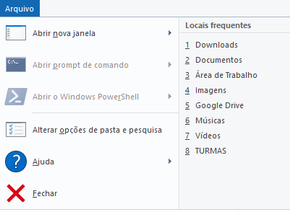
FAIXA DE OPÇÕES
ARQUIVO

Slide 36
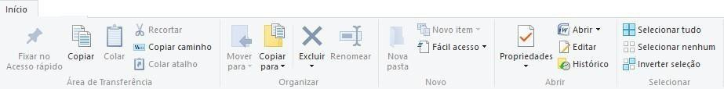
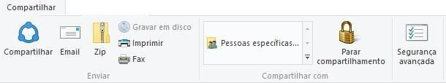
INÍCIO
COMPARTILHAR

Slide 37
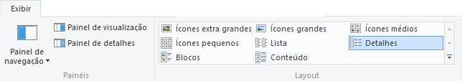
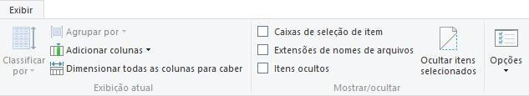
EXIBIR

Slide 38

BARRA DE FERRAMENTAS DE ACESSO RÁPIDO
Propriedades:
Nova Pasta: criar nova pasta
Renomear: renomear arquivo
Desfazer: desfazer ação
Refazer: refazer ação
Excluir: apagar

Slide 39
BARRA DE ENDEREÇOS
1. Voltar
2. Avançar
3. Area de trabalho
4. Barra de pesquisa
5. Atualizar
6. B

Slide 40
ATALHOS DE TECLADO
ATALHO | AÇÃO
Ctrl + E ou Ctrl + F | pesquisa
Ctrl + N | novo documento
Ctrl + W | fecha a página atual de qualquer programa
Ctrl + Shift + E | abre a barra lateral de pesquisa
Ctrl + Shift + N | Abre uma janela no modo privado
Alt + P
Alt + Enter
Alt + Seta para a direita | avançar
Alt + Seta para a esquerda | voltar
Alt + Seta para cima ou tecla Backspace | vai para a pasta pai

Slide 41
ATALHO | AÇÃO
Seta para a direita | mover para a direita
Seta para a esquerda | mover para a esquerda
Ctrl + C | copiar
Ctrl + V | colar
Ctrl + X | recortar
Ctrl + A | selecionar tudo
Shift + delete | excluir arquivo
Alt + F4 | fechar programas
F2 | renomear arquivo

